Slide 1
세력 컨텐츠 기획서
윤정근

Slide 2
문서 개요
해당 문서는 게임 ‘방량엽사전’에서 등장하는 세력의 컨셉, 정책, 캐릭터 설정을 정리한 문서다.
작성 이유 | 세력의 컨셉, 규칙, 설정을 정리하기 위해.
작성 목적 | 본 문서를 읽는 사람에게 내용을 확실히 전하기 위해.
작성 목표 | 개발 방향성을 확실시 하는 것.
세력이란?
게임내에 존재하는 다양한 성향의 조직들.

Slide 3
세력 형성 배경
무림 난
약 50년 전 있었던 제국과 무림 연합 세력 간에 있었던 전쟁. 전쟁 끝에 무림 세력 대부분은 죽고 남은 세력들은 대부분 동쪽 나라로 도망쳤다.
정사 대전
1년 전 동쪽 나라로 도망쳐온 무림에 정파 세력과 사파 세력 간에 있던 전쟁. 양쪽 세력 모두 큰 피해를 입고 세력이 축소 되었다.
대재앙
정사 대전이 끝나갈 무렵 일어난 사건. 괴물들이 전국 각지에서 나타나 나라 전체가 쑥대 밭이 되었다.
정사 대전으로 인하여 기존에 괴물들을 억제하던 무림 세력들이 크게 줄어 들어 대재앙을 막을 세력이 크게 줄고 무림 세력들이 크게 축소 되었다. 늘어난 괴물들을 처리 하기 위해서 토벌단이 창설 되었다. 무림 세력들은 축소된 자신의 세력을 다시 늘리기 위해 토벌단에 기술을 제공하고 대신 강자들을 자신들과 연결해 줄 것을 요구했다. 괴물 토벌을 하며 강해진 플레이어는 무림세력에서 주목하는 신인이 되어 임무를 빙자한 시험들을 치루고 무림에 발을 들인다.

Slide 4
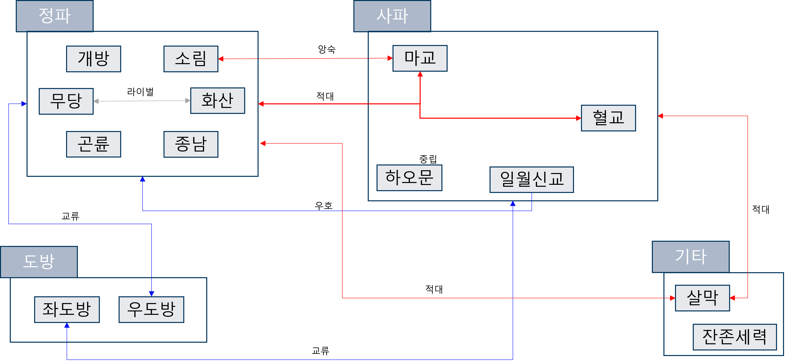
세력 관계도
규칙 | 세력 관련 퀘스트를 클리어하거나 관련 무공 수련 등으로 해당 세력의 우호도를 올릴 수 있다.
 | 특정 세력의 우호도 상승 시 해당 세력과 적대적인 세력의 우호가 줄어 든다.
 | 세력 우호도가 일정량에 도달 할 경우 무공이나 아이템, 특정 퀘스트 해금 등의 보상이 있다.

Slide 5
세력의 종류
세력
무림 | 정파 | 개방 | 뛰어난 정보력을 가진 봉법과 장법, 권법을 주로 사용한다.
 |  | 소림 | 강하고 빠른 권법과 봉법을 주로 사용한다.
 |  | 무당 | 부드럽고 유연한 연계를 주로 하는 검법을 주로 사용한다.
 |  | 화산 | 화려하고 빠른 도검을 주로 사용한다.
 |  | 곤륜 | 뛰어난 경공을 중심으로 하는 도검을 사용한다.
 |  | 종남 | 방어를 중심으로 하는 도검을 사용한다.
 | 사파 | 마교 | 마공을 사용하는 마인들의 집단.
 |  | 혈교 | 독과 피를 사용하는 주술을 사용한다.
 |  | 하오문 | 무공은 뛰어나지 않지만 다양한 구성원들과 정보력을 가진 단체.
 |  | 일월신교 | 해와 달에 관련된 무공을 사용한다.
도방 | 좌도방 | 주문과 부적들을 사용 하는 술법을 주로 사용하는 도방.
 | 우도방 | 주문과 부적들을 사용 하지 않는 술법을 주로 사용하는 도방.
기타 | 과거 전쟁으로 인해 소수의 인원만이 남은 세력들.
살막

Slide 6
세력별 계급도
세력 계급 | 개방 | 소림 | 무당 | 화산 | 곤륜 | 종남 | 마교 | 혈교 | 하오문 | 일월 신교 | 좌도방 | 우도방
1 | 용두 방주 | 장문인 | 장문인 | 장문인 | 장문인 | 장문인 | 천마 | 혈마 | 문주 | 천존 (공석) | 신선 | 신선
2 | 후개 | 후개 | 후개 | 후개 | 후개 | 후개 | 소교주 | 대 공자 /대 공녀 | 총관 | 월존/ 일존 | 도사 | 도사
3 | 장로 | 장로 | 장로 | 장로 | 장로 | 장로 | 마존 | 사존 | 지부장 | 수호자 | 도인 | 도인
4 | 법개 | 대제자 | 대제자 | 대제자 | 대제자 | 대제자 | 장로 | 장로 | 정보원 | 장로 | 수습 도인 | 수습 도인
5 | 분타주 | 일반 제자 | 일반 제자 | 일반 제자 | 일반 제자 | 일반 제자 | 지파장 | 지파장 |  | 지파장
6 | 백의개 | 수습 | 수습 | 수습 | 수습 | 수습 | 교인 | 교인 |  | 교인

Slide 7
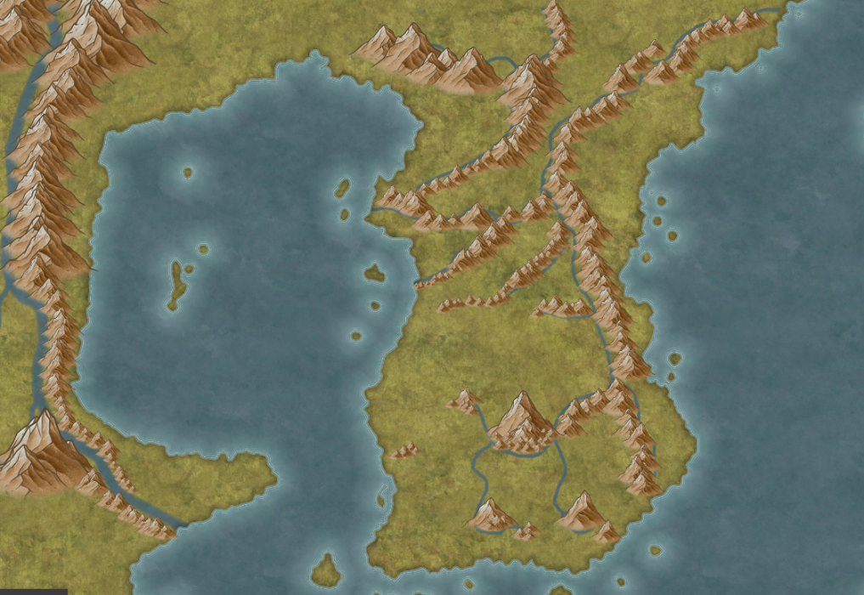
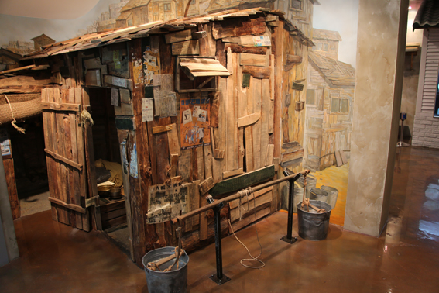
세력 특징 – 개방
 | 개방 본부
 | 개방 지부
개방은 전국 각지에 거지들의 단체로 가장 많은 인원 수를 가지고 있어 지부 또한 수가 많다.
대부분의 마을 근처 평지 또는 산속에 지부가 있다.
특화 무기 | 한손 둔기, 봉, 철권, 절곤, 괴
전투법 | 높은 회피 능력을 바탕으로 근접 전투
고유 특징 | 적의 공격 회피 성공 시 얻는 공격 속도 상승, 이동 속도 상승, 데미지 상승 등의 효과를 얻는다.
무공 특징 | 공격 회피 성공 및 공격 시 녹색 바람 이펙트 발생

Slide 8
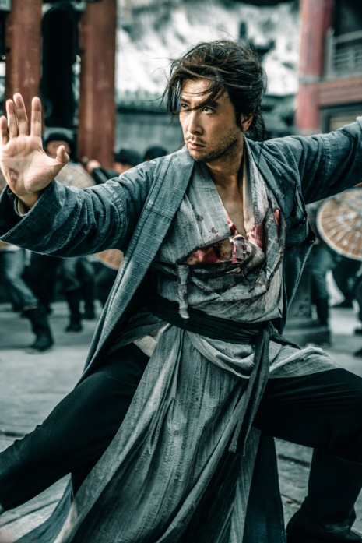
세력 특징 – 개방
외형 특징
개방 소속 인물들은 대부분 낡고 허름한 옷을 입고 헝클어지고 더러운 머리를 하고 있다. 옆에 몽둥이를 차고 밥 그릇을 들고 있는 경우도 있다. 구걸을 통해 얻은 것 같은 잔반이나 감자, 당근, 양파 등을 생으로 먹는다. 또한 계급에 따른 매듭을 하고 있는 허리띠를 하고 있으며 매듭의 숫자는 계급에 비례한다. 개방의 지부들은 보통 마을에 근처 거지촌에 있지만 개방 본부의 경우 지하에 석실을 만들고 비밀리에 활동하고 있다.
계급도
용두 방주
후개
장로
법개
총타
호법
분타주
개목
백의개
고유 특징
무림 정파 세력 간의 연락책으로 활동한다. 또한 정파에서 토벌단에 임무를 의뢰 할 경우 개방을 통하여 의뢰한다. 전쟁 후 발견된 주인을 잃은 보구들을 보관하고 있으며 자격이 있다고 판단되는 사람이 나타나면 토벌단에 의뢰를 넣는 등의 방법으로 시험해 새로운 주인을 찾고 있다.

Slide 9
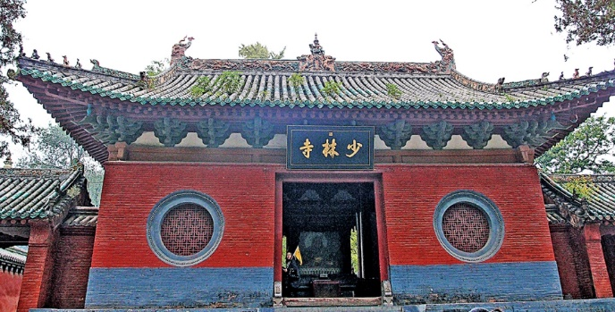
세력 특징 – 소림
 | 소림 본부
 | 소림 지부
많이 높지 않은 산에 있는 절에 위치한다.
숫자는 많지 않지만 넓게 활동한다.
특화 무기 | 봉, 철권, 절곤, 괴
전투법 | 높은 체력과 방어력을 바탕으로 근접 전투
고유 특징 | ‘명상’ 기술을 사용하여 얻는 집중력을 소비하여 체력 회복, 방어력 강화, 공격력 강화 등의 효과를 사용한다.
무공 특징 | 공격 및 ‘명상’ 사용시 금빛 이펙트 발생

Slide 10
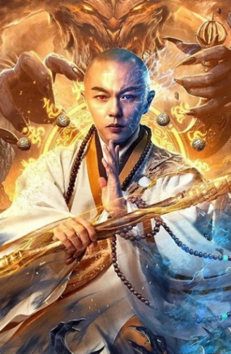
세력 특징 – 소림
외형 특징
단정하게 입은 수수한 도복을 입고 매우 짧거나 민머리를 하고 있다. 대부분은 남성으로 이루어져 있다. 목이나 손목에 염주를 두르기도 한다. 무기를 사용하되 살생을 피하기 위해 날붙이가 있는 무기는 사용하지 않는다. 술과 고기를 금하여 쌀밥에 채소 위주로 먹지만 간혹 파계승이라 불리는 자들은 술과 고기를 먹는다.
계급도
장문인
후개
장로
대제자
일반 제자
수습
고유 특징
정파에서 가장 강한 전투력을 가지고 있으며 정파의 정신적인 지주의 역할을 맡고 있다. 대부분의 시간을 명상과 수련에 사용하고 있으며 내상을 치료하는 기술 또한 뛰어나서 치료를 목적으로 소림에 방문하는 사람들 또한 많이 있다. 소림에 내단은 그 성능이 매우 뛰어나며, 특히 체력을 상승 시키는데 효과적 이다.

Slide 11
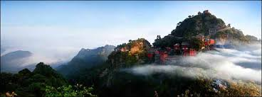
세력 특징 – 무당
 | 소림 본부
 | 소림 지부
높은 산에 정산에 위치한다.
꽤나 넓은 규모를 가지고 있다.
특화 무기 | 한손검, 양손검, 철권, 절곤, 괴
전투법 | 공격을 흘리고 연이어서 연계 공격하여 전투
고유 특징 | 공격을 흘릴 경우 일정 피해를 반사하고 연계가 길어 질수록 공격력이 강해진다.
무공 특징 | 공격 시 푸른 물 이펙트 발생하며 연계가 길어질 수록 이펙트가 커진다.

Slide 12
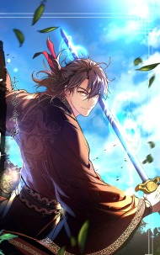
세력 특징 – 무당
외형 특징
검고 기장이 긴 수수한 도복을 입으며 도사 같은 외형을 가지고 있다. 무당의 무학이 깨달음을 얻는데 필요한 시간이 다른 무학에 비해 매우 길기 때문에 대다수의 무당의 도수들은 나이가 많다. 단, 극 소수의 초 고수들은 환골탈태를 거쳐 젊은 외형을 유지하고 있는 경우도 있다.
계급도
장문인
후개
장로
대제자
일반 제자
수습
고유 특징
다른 세력들과 비교했을 때 무당의 무학은 대기만성의 성질을 가진다. 그렇기에 다른 무학들과 비교했을 때 많은 시간이 필요하고 그 과정에서 다른 무학에 비해 훨씬 많은 내공을 가지게 된다. 무당은 그 내공을 무공에만 활용하는 것이 아니라 우도방과 교류로 익힌 도술에 사용하고 있다. 그렇기에 무당의 내단은 내공의 양을 늘리는데 효과적이다.

Slide 13
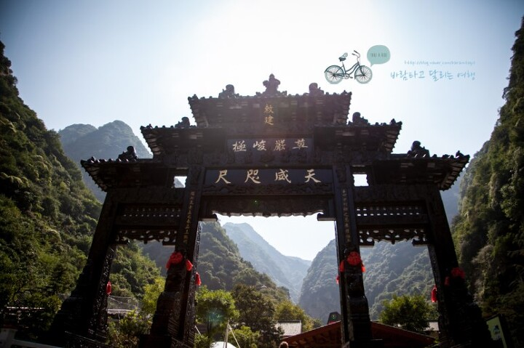
세력 특징 – 화산
 | 화산 본부
 | 화산 지부
높고 위험한 산 절벽에 위치한다.
은둔해 있지는 않지만 지형이 위험해 교류는 적다.
특화 무기 | 한손검, 양손검, 창
전투법 | 다양한 기술을 연속으로 사용하여 전투
고유 특징 | 기술 사용시 매화 스택이 쌓이며 스택이 5개 쌓인 상태에서 기술 사용시 사용 기술에 따른 추가 공격이 발생한다.
무공 특징 | 공격 시 분홍색 꽃잎 이펙트가 발생하며 매화 스택에 비례해 몸에 꽃잎이 휘감는다.

Slide 14
세력 특징 – 화산
외형 특징
계급도
장문인
후개
장로
대제자
일반 제자
수습
고유 특징

Slide 15
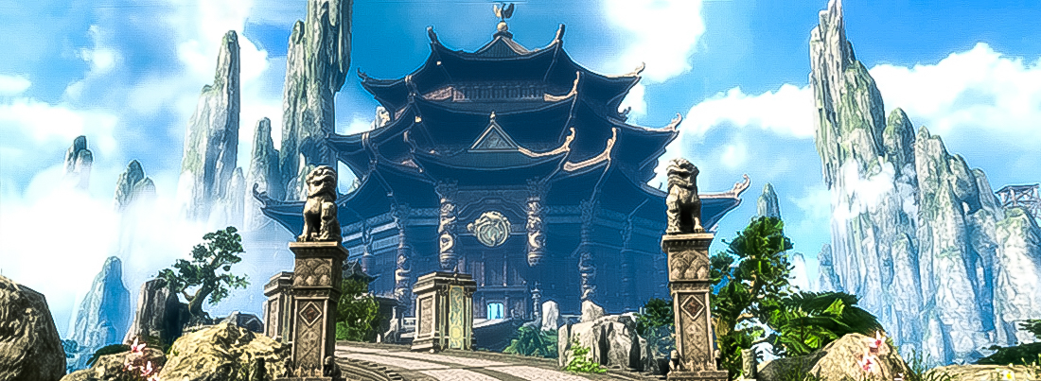
세력 특징 – 곤륜
 | 곤륜 본부
 | 곤륜 지부
마교를 경제하기 위해 가까운 절벽과 계곡에 위치한다.
특화 무기 | 양손검, 창
전투법 | 다양한 이동기를 사용하고 이동기에 공격을 연계하여 전투
고유 특징 | 이동기에 연계하여 공격하거나 이동기를 캔슬해 공격할 경우 추가 피해가 발생한다.
무공 특징 | 이동기에 붓으로 먹물을 긋는 이펙트 공격 시 붓으로 찍는 이펙트 발생

Slide 16
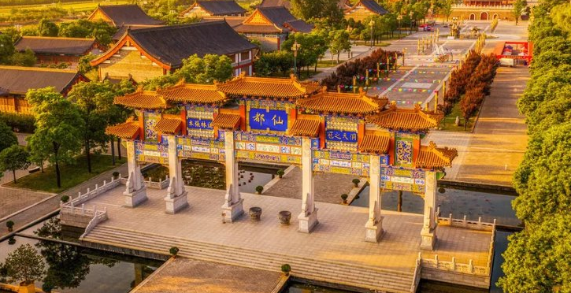
세력 특징 – 종남
 | 종남 본부
 | 종남 지부
평지에 위치하며 주민들과 교류가 많다.
특화 무기 | 한손검, 양손검
전투법 | 방어 기술과 반격 기술을 사용하여 전투
고유 특징 | 공격을 방어하여 피해를 충적하고 반격으로 충적된 피해를 상대에게 준다.
무공 특징 | 공격 시 은빛 이펙트가 발생하며 방어 성공 및 반격 시 이펙트가 커짐

Slide 17
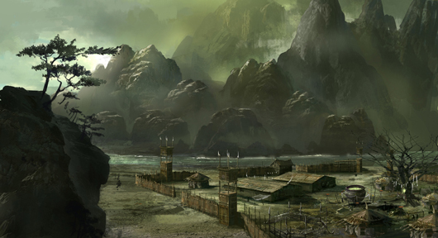
세력 특징 – 마교
 | 마교 본부
 | 마교 지부
험하고 높은 산맥에 위치한다.
규모가 크고 숫자가 많기에 숨지 않는다.
특화 무기 | 한손검, 한손 둔기
전투법 | 마기를 사용하여 전투
고유 특징 | 마교 고유 자원인 마기를 사용하여 무기, 신체를 강화 하거나 마기를 사용한 공격을 한다.
무공 특징 | 공격 시 검 보라색 번개 같은 이펙트가 발생

Slide 18
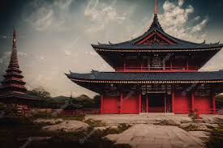
세력 특징 – 혈교
 | 혈교 본부
 | 혈교 지부
남쪽 아래 동굴에 은둔해 있다.
지부들은 모두 지하고 본부와 연결되어 있다.
특화 무기 | 한손검, 양손검, 창, 철권
전투법 | 피와 독을 사용하여 전투
고유 특징 | 자신의 체력을 소비하여 공격하고 상대의 체력을 흡수하며 독을 사용하여 자신의 강화하고 상대를 공격한다.
무공 특징 | 공격 시 검 붉은 피 같은 이펙트가 발생

Slide 19
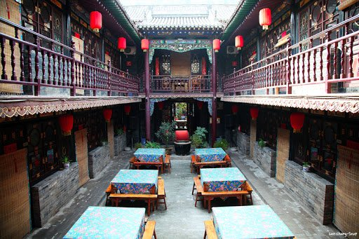
세력 특징 – 하오문
 | 하오문 본부
 | 하오문 지부
전국에 수많은 객잔들에 지부를 두고 마교 근처에 본부를 두고 있다.
특화 무기 | 없음
전투법 | 없음
고유 특징 | 고유의 무술과 전투력은 없음.
무공 특징 | 없음

Slide 20
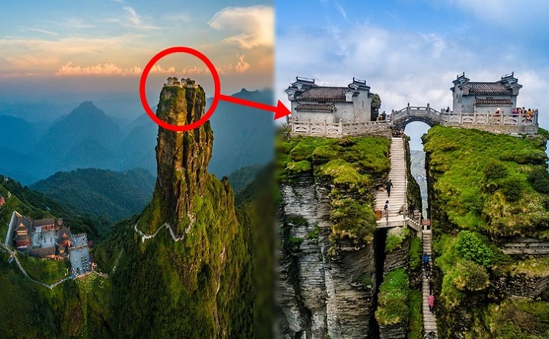
세력 특징 – 일월신교
 | 일월신교 본부
외딴 산 정상에 은둔해 있다.
특화 무기 | 한손검, 부채
전투법 | 달의 무공과 해의 도술을 사용하여 전투
고유 특징 | 달의 무공으로 달의 표식을 남기고 해의 도술로 공격하여 월식을 발동 하거나 해의 도술로 해의 표식을 남기고 달의 무공으로 공격하여 일식을 발동한다.
무공 특징 | 무공 공격 시 하늘색 이펙트가 도술 사용시 주황색 이펙트가 발생

Slide 21
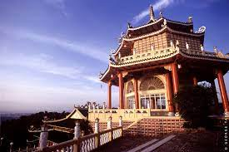
세력 특징 – 좌도방
 | 좌도방
사파와 가까운 산맥 근처 평지에서 활동한다.
도방들은 서로 거의 교류 하지 않아 서로 별개에 존재에 가까우며 무림 세력보다 오랜 시간 활동해 왔다.
특화 무기 | 한손둔기, 봉, 부채
전투법 | 부적과 주술을 사용하여 전투
고유 특징 | 부적을 소비하여 상대를 공격하거나 주술을 사용하여 상대에게 저주를 건다.
도술 특징 | 공격 시 어두운 회색 이펙트가 발생

Slide 22
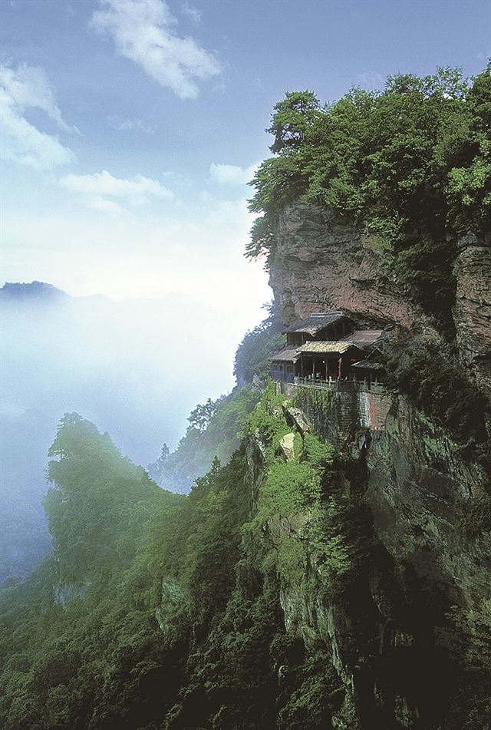
세력 특징 – 우도방
 | 우도방
정파와 가까운 산지에서 은둔해 있다.
도방들은 서로 거의 교류 하지 않아 서로 별개에 존재에 가까우며 무림 세력보다 오랜 시간 활동해 왔다.
특화 무기 | 한손둔기, 봉, 부채
전투법 | 도술을 사용하여 전투
고유 특징 | 도력을 소비하여 자연 현상을 발생시켜 상대를 공격한다.
도술 특징 | 공격 시 밝은 회색 이펙트 발생

